Slide 1
24-7
These materials are by the Kongki Ka Project and are made available to you under the terms of the Creative Commons Attribution ShareAlike license 4.0.
You have permission to share and redistribute these materials in any format and to make reasonable revisions and adaptations of this translation, provided that:
You include the above licence and source information.
If you redistribute these materials or create derivatives, you must distribute your contributions under the same license as the original.
The Holy Bible, Berean Standard Bible, BSB is produced in cooperation with Bible Hub, Discovery Bible, OpenBible.com, and the Berean Bible Translation Committee. This text of God's Word has been dedicated to the public domain.
Hindi text is from Free Bibles India. This translation is made available under the terms of a Creative Commons Attribution-ShareAlike 4.0 International License.
Notes:
Ch
24 Isaiah
1. Isaiah’s commission - Isaiah 6:1-8 (Center)
2. “Bring your worthless offerings no longer” - Isaiah 1:1-20 (Left Top)
3. “Those who fashion a graven image are all of them futile” - Isaiah 44:9-20
(Center Top)
4. “Comfort, oh comfort my people.” - Isaiah 40:1-31 (Right Top)
5. “The wolf will dwell with the lamb” - Isaiah 11:1-9, 12:1-6 (Right Center)
6. Immanuel - Isaiah 7:14, 9:1-7, 60:1-5, 61:1-3 (Right Bottom)
7. “Like a lamb that is led to slaughter” - Isaiah 53:1-12 (Center Bottom)
8. “The LORD of hosts will prepare a lavish banquet” - Isaiah 66:18-19, 25:6-9
(Left Bottom)
9. "Ho! Every one who thirsts, come to the waters” - Isaiah 55:1-13 (Left Center)

Slide 2
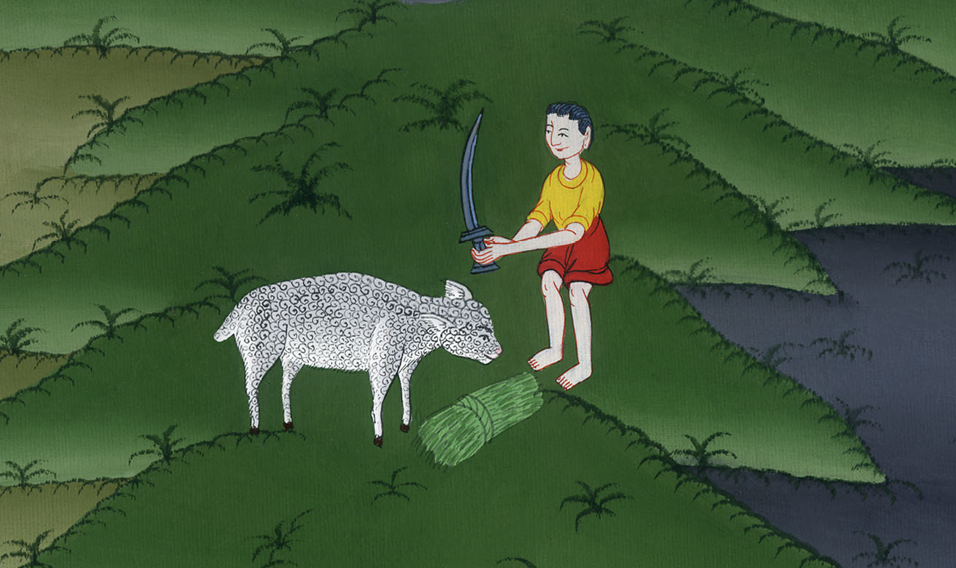
उसे मेमने की तरह वध के लिए ले जाया गया -
यशायाह 53:2-12
This work is licensed under a Creative Commons Attribution-ShareAlike 4.0 International License

Slide 3
Like a lamb that is led to slaughter –
Isaiah 53:2-12
उसे मेमने की तरह वध के लिए ले जाया गया -
यशायाह 53:2-12

Slide 4
उसे मेमने की तरह वध के लिए ले जाया गया -
यशायाह 53:2-12

Slide 5
2He grew up before Him like a tender shoot,
and like a root out of dry ground.
He had no stately form or majesty to attract us,
no beauty that we should desire Him.
2 क्योंकि वह उसके सामने अंकुर के समान, और ऐसी जड़ के समान उगा जो निर्जल भूमिa में फूट निकले; उसकी न तो कुछ सुन्दरता थी कि हम उसको देखते, और न उसका रूप ही हमें ऐसा दिखाई पड़ा कि हम उसको चाहते।

Slide 6
यशायाह 53:2

Slide 7
3He was despised and rejected by men,
a man of sorrows, acquainted with grief.
Like one from whom men hide their faces,
He was despised, and we esteemed Him not.
3 वह तुच्छ जाना जाता और मनुष्यों का त्यागा हुआ था; वह दुःखी पुरुष था, रोग से उसकी जान-पहचान थी; और लोग उससे मुख फेर लेते थे। वह तुच्छ जाना गया, और, हमने उसका मूल्य न जाना।

Slide 8
यशायाह 53:3

Slide 9
4Surely He took on our infirmities
and carried our sorrows;
yet we considered Him stricken by God,
struck down and afflicted.
4 निश्चय उसने हमारे रोगों को सह लिया और हमारे ही दुःखों को उठा लिया; तो भी हमने उसे परमेश्वर का मारा-कूटा और दुर्दशा में पड़ा हुआ समझा।

Slide 10
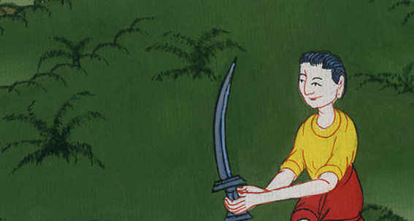
यशायाह 53:4

Slide 11
5But He was pierced for our transgressions,
He was crushed for our iniquities;
the punishment that brought us peace was upon Him,
and by His stripes we are healed.
5 परन्तु वह हमारे ही अपराधों के कारण घायल किया गया, वह हमारे अधर्म के कामों के कारण कुचला गया; हमारी ही शान्ति के लिये उस पर ताड़ना पड़ी कि उसके कोड़े खाने से हम लोग चंगे हो जाएँ।

Slide 12
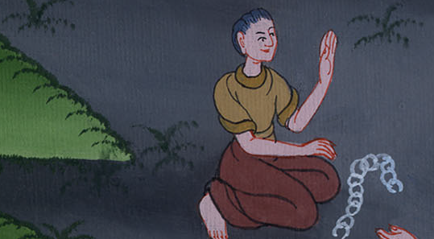
यशायाह 53:5

Slide 13
6We all like sheep have gone astray,
each one has turned to his own way;
and the Lord has laid upon Him
the iniquity of us all.
6 हम तो सब के सब भेड़ों के समान भटक गए थे; हम में से हर एक ने अपना-अपना मार्ग लिया; और यहोवा ने हम सभी के अधर्म का बोझ उसी पर लाद दिया।

Slide 14
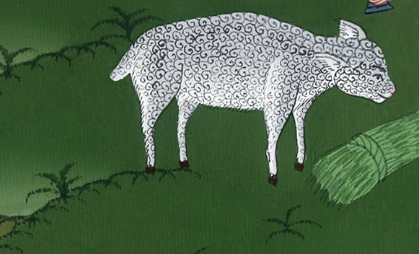
यशायाह 53:6

Slide 15
7He was oppressed and afflicted,
yet He did not open His mouth.
He was led like a lamb to the slaughter,
and as a sheep before her shearers is silent,
so He did not open His mouth.
7 वह सताया गया, तो भी वह सहता रहा और अपना मुँह न खोला; जिस प्रकार भेड़ वध होने के समय और भेड़ी ऊन कतरने के समय चुपचाप शान्त रहती है, वैसे ही उसने भी अपना मुँह न खोला।

Slide 16
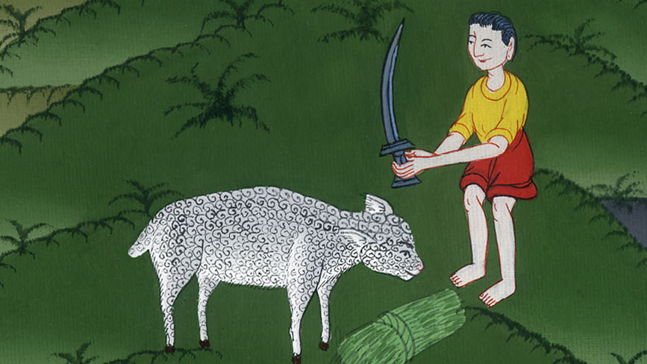
यशायाह 53:7

Slide 17
8By oppression and judgment He was taken away,
and who can recount His descendants?
For He was cut off from the land of the living;
He was stricken for the transgression of My people.
8 अत्याचार करके और दोष लगाकर वे उसे ले गए; उस समय के लोगों में से किसने इस पर ध्यान दिया कि वह जीवितों के बीच में से उठा लिया गया? मेरे ही लोगों के अपराधों के कारण उस पर मार पड़ी।

Slide 18
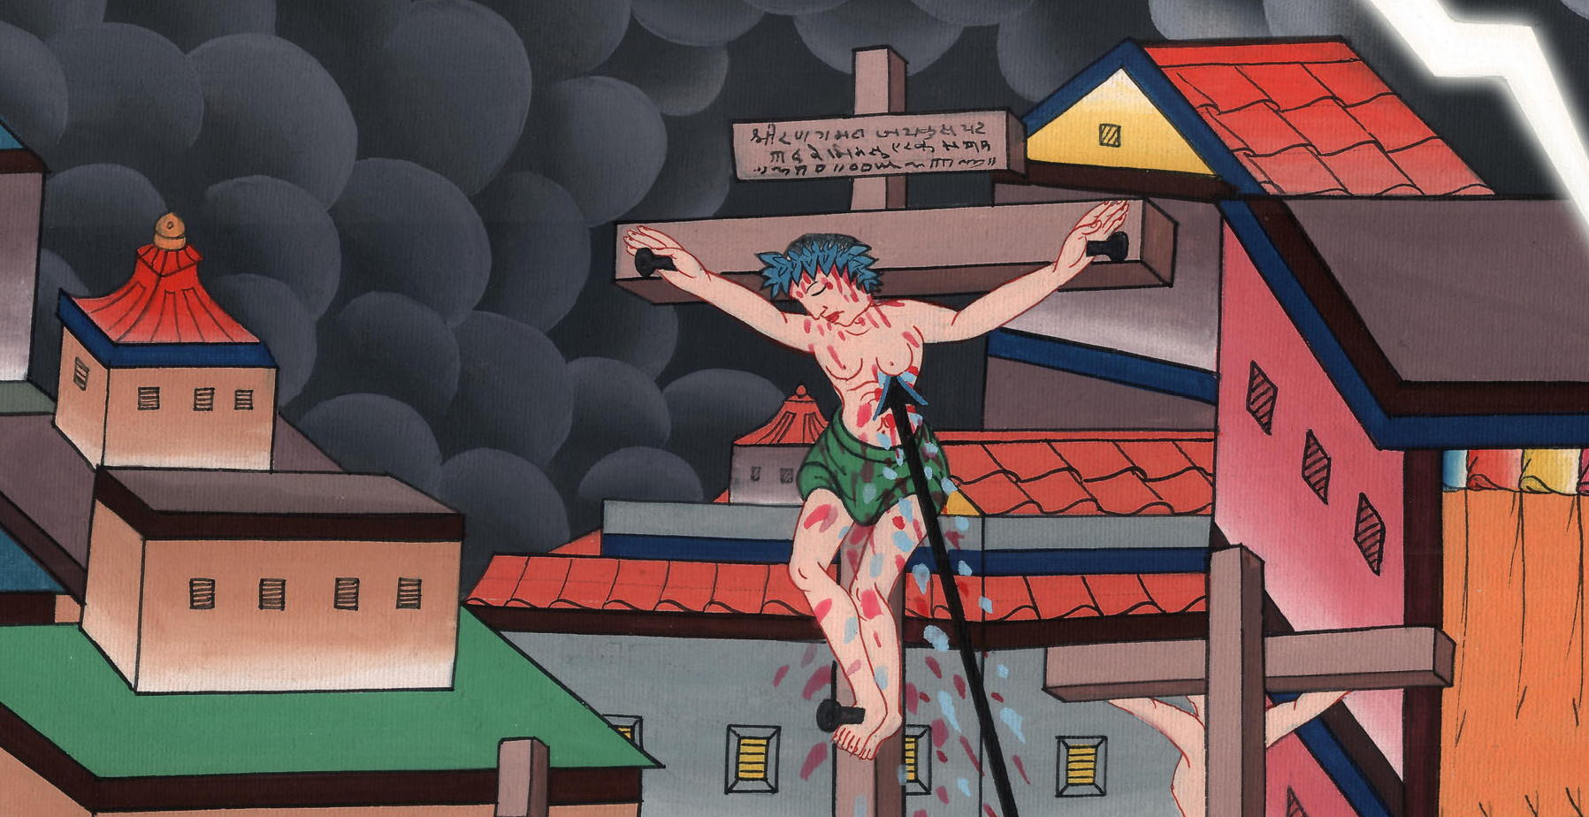
यशायाह 53:8

Slide 19
9He was assigned a grave with the wicked,
and with a rich man in His death,
although He had done no violence,
nor was any deceit in His mouth.
9 उसकी कब्र भी दुष्टों के संग ठहराई गई, और मृत्यु के समय वह धनवान का संगी हुआ, यद्यपि उसने किसी प्रकार का उपद्रव न किया था और उसके मुँह से कभी छल की बात नहीं निकली थी।

Slide 20
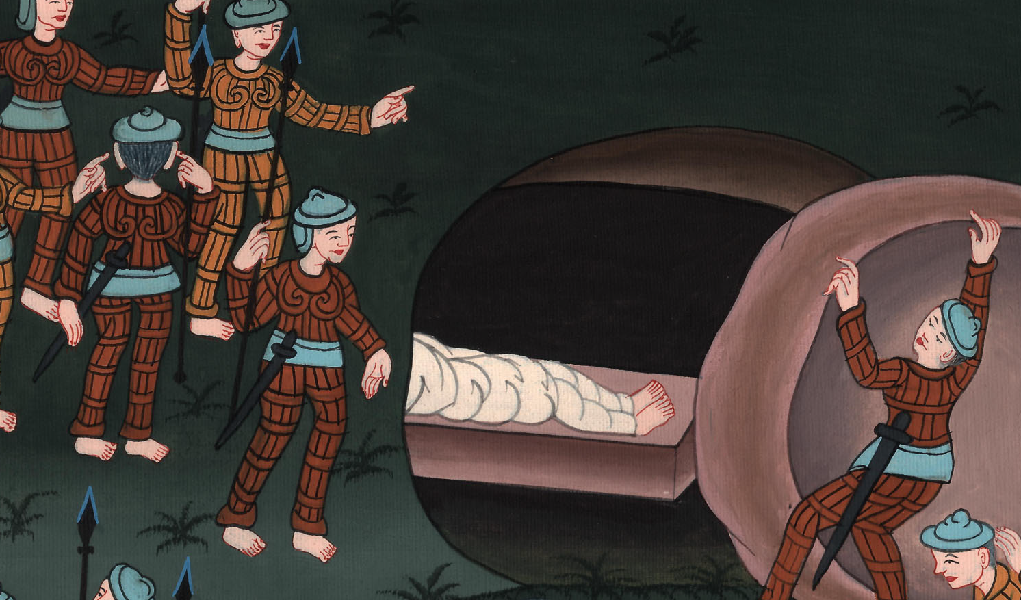
यशायाह 53:9

Slide 21
10Yet it was the Lord’s will to crush Him
and to cause Him to suffer;
and when His soul is made a guilt offering,
He will see His offspring, He will prolong His days,
and the good pleasure of the Lord will prosper in His hand.
10 तो भी यहोवा को यही भाया कि उसे कुचले; उसी ने उसको रोगी कर दिया; जब वह अपना प्राण दोषबलि करे, तब वह अपना वंश देखने पाएगा, वह बहुत दिन जीवित रहेगा; उसके हाथ से यहोवा की इच्छा पूरी हो जाएगी।

Slide 22
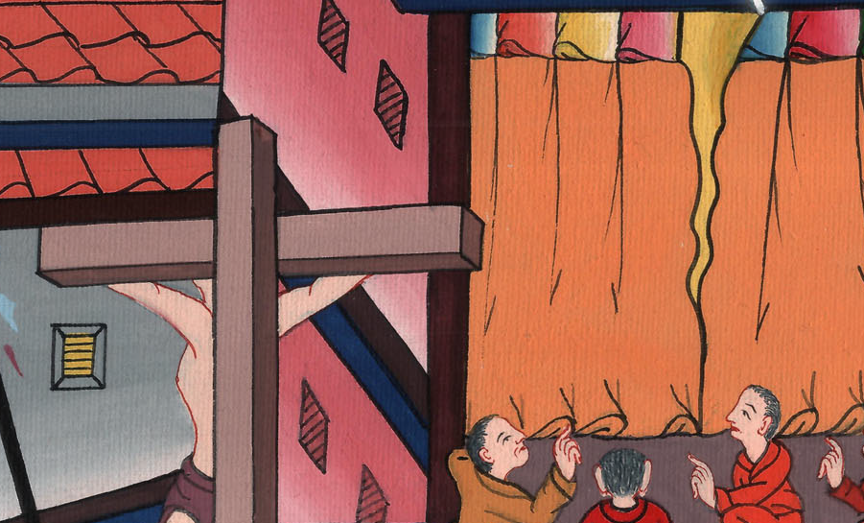
यशायाह 53:10

Slide 23
11After the anguish of His soul,
He will see the light of life and be satisfied.
By His knowledge My righteous Servant will justify many,
and He will bear their iniquities.
11 वह अपने प्राणों का दुःख उठाकर उसे देखेगा और तृप्त होगा; अपने ज्ञान के द्वारा मेरा धर्मी दास बहुतेरों को धर्मी ठहराएगा; और उनके अधर्म के कामों का बोझ आप उठा लेगा।

Slide 24
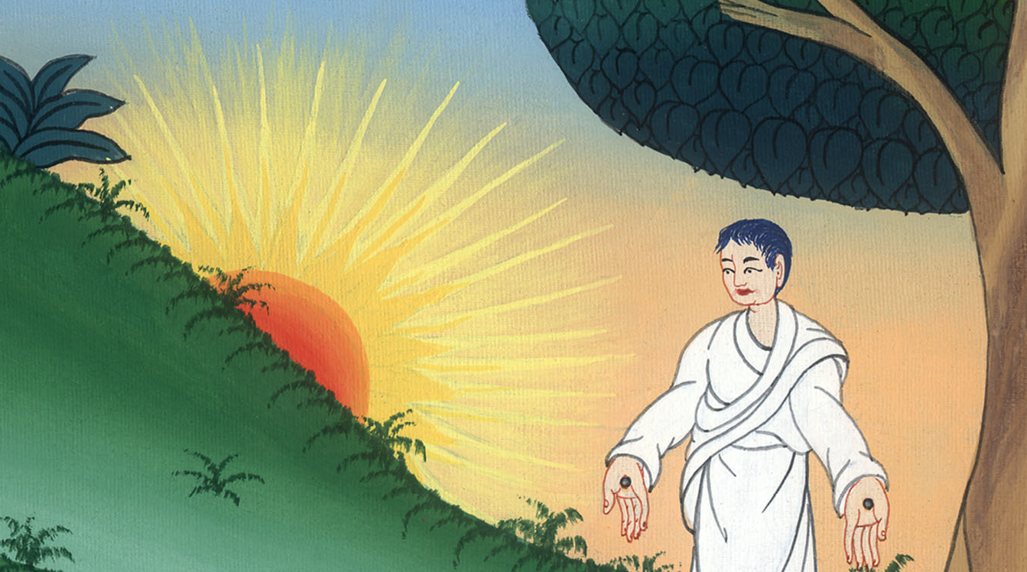
यशायाह 53:11

Slide 25
12Therefore I will allot Him a portion with the great,
and He will divide the spoils with the strong,
because He has poured out His life unto death,
and He was numbered with the transgressors.
12 इस कारण मैं उसे महान लोगों के संग भाग दूँगा, और, वह सामर्थियों के संग लूट बाँट लेगा; क्योंकि उसने अपना प्राण मृत्यु के लिये उण्डेल दिया, वह अपराधियों के संग गिना गया,

Slide 26
यशायाह 53:12

Slide 27
Yet He bore the sin of many
and made intercession for the transgressors.
तो भी उसने बहुतों के पाप का बोझ उठा लिया, और, अपराधी के लिये विनती करता है।

Slide 28
यशायाह 53:12

